Slide 1
Праздничный проект
Кузнецова Вероника Владиславовна
учитель начальных классов
МБОУ лицей №7
г. Красный Сулин

Slide 2
Проект на тему
«рождество»
1. По доминирующей в проекте деятельности – поисково - прикладной.
По предметно - содержательной области – монопроект (Наш край)
По характеру координации проекта – непосредственный (гибкий).
По характеру контактов – внутришкольный.
По количеству участников проекта – групповой.
По продолжительности – краткосрочный.

Slide 3
цель проекта
Цель проекта:
формирование образовательных компетенций через включение в краткосрочный проект по теме «Рождество»
уважать культуру русского народа;

Slide 4
Задачи проекта
Учебные задачи проекта, направленные на достижение предметных результатов: познакомить с информацией о христианском празднике на Руси;
Учебные задачи, направленные на достижение личностных результатов обучения: развитие самостоятельности и личной ответственности за выполненный творческий продукт, формирование эстетических потребностей.
Учебные задачи, направленные на достижение метапредметных результатов обучения: развитие умения работать с информацией;
развитие умения соединять теоретический материал с практической деятельностью; формирование начальных форм познавательной и личностной рефлексии; формировать умение слушать и слышать собеседника; умение работать в группе.

Slide 5
Актуализация проекта
Здравствуй, праздник Светлый, ясный, Величавый и прекрасный. Праздник Рождества

Slide 6
Постановка учебной
проблемы
- О чем пойдет речь на семенаре?
Встречались с этой темой? Где? Как?
(посещали храм во время праздника, читали книги, рисовали рисунки)
- А все ли подробности этого праздника вам знакомы?

Slide 7
Практическое применение знаний
- А теперь вы сами изготовите символы праздника.
Инструкционная карта для каждой группы
Отчет групп по листу достижений
Лист самооценки («волшебные линеечки» Г.Цукерман)
рефлексия
(наряжаем елку шарами настроения)
Красный шар – хорошо работал,
Желтый шар – был спокоен,
Синий шар – волновался

Slide 8
Матрица проекта
Название этапа | Сроки | Деятельность группы | Деятельность педагога
1. Погружение в проект | 2 мин | Формирование основополагающего и проблемного вопроса | Создание проблемной ситуации Что мы знаем о празднике Рождество?
2. Планирование. |  | Определение темы исследования. | Определение направлений исследовательской деятельности
3. Исследование. | 15 мин. | Сбор информации. Выполнение творческих работ, оформление собранного материала | Знакомство с педагогической . мастерской, распределение ролей. Координация работы: Проведение мастер - класса, Прослушивание выступлений библиотекаря,
5. Презентация рождественских композиций. | 3 мин | Участие в праздничном проекте | Подводится итог проделанной работы.
6. Оценка и результат |  | Сбор информации в чашу мастерства. | Создание фотоальбома.

Slide 9
Лист достижений
Умеем | да | нет | частично
Удерживать учебную задачу
Слушать друг друга
Слаженно работать в группе
Распределять обязанности
Работать по плану
Строить речевые высказывания
Оценивать результат своей работы

Slide 10
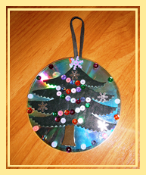
Инструкционная карта
Учебная задача: Изготовление Рождественской композиции
- Распределите обязанности.
Мастер | Имя
Капитан группы
Вырезает елочку
Изготавливает звезду
Вырезает ангелочков
Приклеивает детали
Мастер по презентации изделия

Slide 11
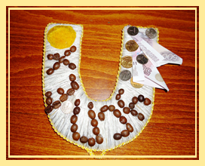
Инструкционная карта
Учебная задача: Изготовление Рождественской подковы.
- Распределите обязанности.
Мастер | Имя
Капитан группы
Изготавливает подкову из картона
Украшает шнуром и аппликацией
Прикрепляет плоды фасоли и гороха
Мастер по презентации изделия

Slide 12
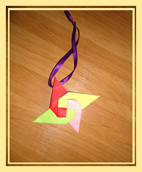
Инструкционная карта
Учебная задача: Изготовление Рождественской звезды.
- Распределите обязанности.
Мастер | Имя
Капитан группы
Вырезает модули из бумаги
Вырезает модули из блестящей бумаги
Украшает звезду
Прикрепляет звезду к планке или ленте
Мастер по презентации изделия

Slide 13
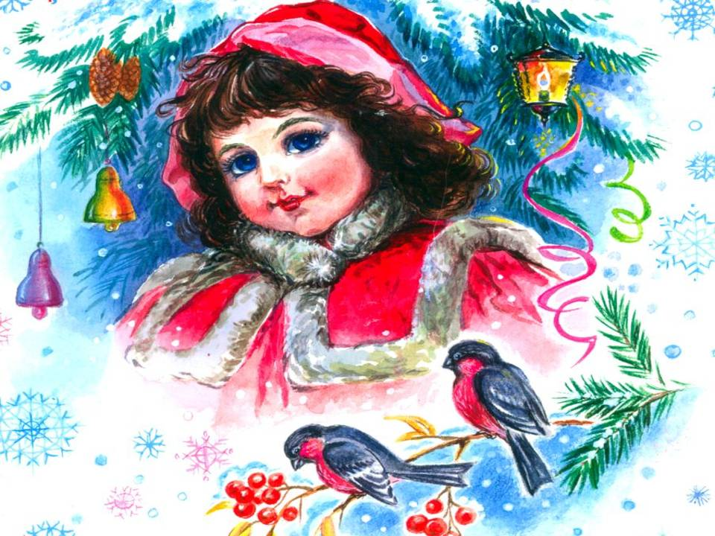
СЧАСТЛИВОГО РОЖДЕСТВА!

Slide 14
Интернет – ресурсы
http://s1.pic4you.ru/allimage/y2012/11-15/12216/2692258.png
колокольчики
http://i53.ltalk.ru/89/33/303389/94/9738694/0_59579_fa340571_XL.jpeg
фон со снежинками

